Slide 1
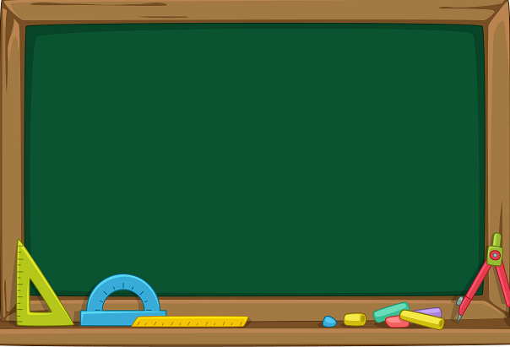
Toán
LUYỆN TẬP CHUNG
(Trang 131)

Slide 2


TRÒ CHƠI
Ai nhanh – Ai đúng

Slide 3



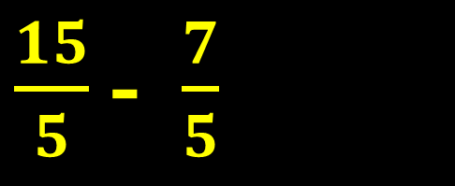

Tính:
$\frac{15}{5}$ - $\frac{7}{5}$
$$\frac{8}{5}$$
$$\frac{8}{25}$$
A
A
B
$$\frac{40}{5}$$
C

Slide 4


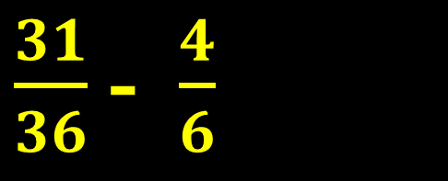

Tính:
$\frac{31}{36}$ - $\frac{4}{6}$
$$\frac{27}{36}$$
$$\frac{7}{36}$$
A
B
B
$$\frac{7}{6}$$
C

Slide 5


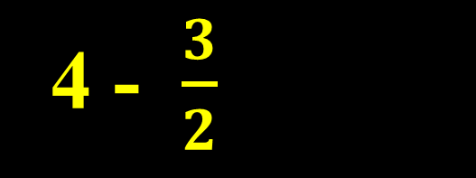

Tính:
4 - $\frac{3}{2}$
$$\frac{1}{2}$$
$$\frac{1}{4}$$
A
B
$$\frac{5}{2}$$
C
C

Slide 6
Trường Tiểu học Kiêu Kỵ
MÔN TOÁN
Lớp 4

Slide 7












Bài 1: Tính
a) $\frac{2}{3}$ + $\frac{5}{4}$
= $\frac{8}{12}$ + $\frac{15}{12}$
= $\frac{23}{12}$
b) $\frac{3}{5}$ + $\frac{9}{8}$
c) $\frac{3}{4}$ - $\frac{2}{7}$
d) $\frac{11}{5}$ - $\frac{4}{3}$
= $\frac{24}{40}$ + $\frac{45}{40}$
= $\frac{69}{40}$
= $\frac{21}{28}$ - $\frac{8}{28}$
= $\frac{13}{28}$
= $\frac{33}{15}$ - $\frac{20}{15}$
= $\frac{13}{15}$

Slide 8
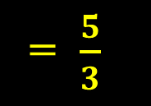







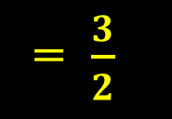


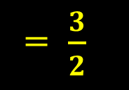
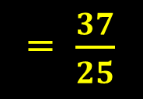


Bài 2: Tính
a) $\frac{4}{5}$ + $\frac{17}{25}$
b) $\frac{7}{3}$ - $\frac{5}{6}$
c) 1 + $\frac{2}{3}$
d) $\frac{9}{2}$ - 3
= $\frac{20}{25}$ + $\frac{17}{25}$
= $\frac{37}{25}$
$$\left(5\right)$$
= $\frac{14}{6}$ - $\frac{5}{6}$
= $\frac{9}{6}$
= $\frac{3}{2}$
$$\left(2\right)$$
= $\frac{3}{3}$ + $\frac{2}{3}$
= $\frac{5}{3}$
= $\frac{9}{2}$ - $\frac{6}{2}$
= $\frac{3}{2}$

Slide 9




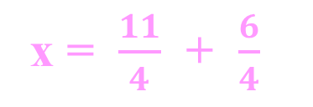
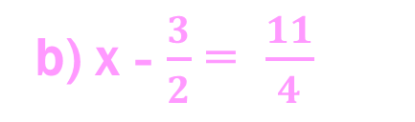





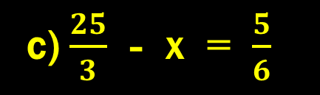
Bài 3: Tìm x
a) x + $\frac{4}{5}$ = $\frac{3}{2}$
b) x - $\frac{3}{2}$ = $\frac{11}{4}$
c) $\frac{25}{3}$ - x = $\frac{5}{6}$
x = $\frac{3}{2}$ - $\frac{4}{5}$
x = $\frac{11}{4}$+ $\frac{3}{2}$
x = $\frac{17}{4}$
x = $\frac{15}{10}$ - $\frac{8}{10}$
x = $\frac{11}{4}$ + $\frac{6}{4}$
x = $\frac{7}{10}$
x = $\frac{25}{3}$ - $\frac{5}{6}$
x = $\frac{50}{6}$ - $\frac{5}{6}$
x = $\frac{15}{2}$

Slide 10
Muốn tìm số hạng chưa biết ta làm thế nào?
Muốn tìm số hạng chưa biết ta lấy tổng trừ đi số hạng đã biết.
Muốn tìm số bị trừ chưa biết ta lấy hiệu cộng với số trừ.
Muốn tìm số bị trừ chưa biết ta làm thế nào?
Muốn tìm số trừ chưa biết ta làm thế nào?
Muốn tìm số trừ chưa biết ta lấy số bị trừ trừ đi hiệu.

Slide 11










Bài 4: Tính bằng cách thuận tiện nhất
a) $\frac{12}{17}$ + $\frac{ 19}{17}$ + $\frac{8}{17}$
b) $\frac{2}{5}$ + $\frac{7}{12}$ + $\frac{13}{12}$
= $\left(\frac{12}{17} + \frac{8}{17}\right) + \frac{19}{17}$
= $\frac{2}{5} +\left(\frac{7}{12} + \frac{13}{12}\right)$
= $\frac{2}{5}$ + $\frac{20}{ 12}$
= $\frac{20}{17}$ + $\frac{19}{17}$
= $\frac{2}{5}$ + $\frac{5}{3}$
= $\frac{39}{17}$
= $\frac{6}{15}$ + $\frac{25}{15}$
= $\frac{31}{15}$

Slide 12




$$\frac{2}{5}$$
Bài 5:
Trong một giờ học tự chọn, lớp 4A có
$$\frac{3}{7}$$
số học sinh học Tiếng Anh và
số học sinh học
Tin học. Hỏi số học sinh học Tin học và Tiếng Anh bằng bao nhiêu phần tổng số học sinh cả lớp.
Tóm tắt:
Học Tiếng Anh:
$\frac{2}{5}$ số học sinh
… tổng số học sinh cả lớp?
Học Tin học:
$\frac{3}{7}$ số học sinh

Slide 13


Bài giải:
Số học sinh học Tin học và Tiếng Anh chiếm số phần số học sinh cả lớp là:
$$\frac{2}{5}+\frac{3}{7}=\frac{29}{35} ( số học sinh)$$
$$\frac{29}{35} ( số học sinh)$$
Đáp số:

